Slide 1
VIA CRUCIS
Camino
a la Cruz

Slide 2
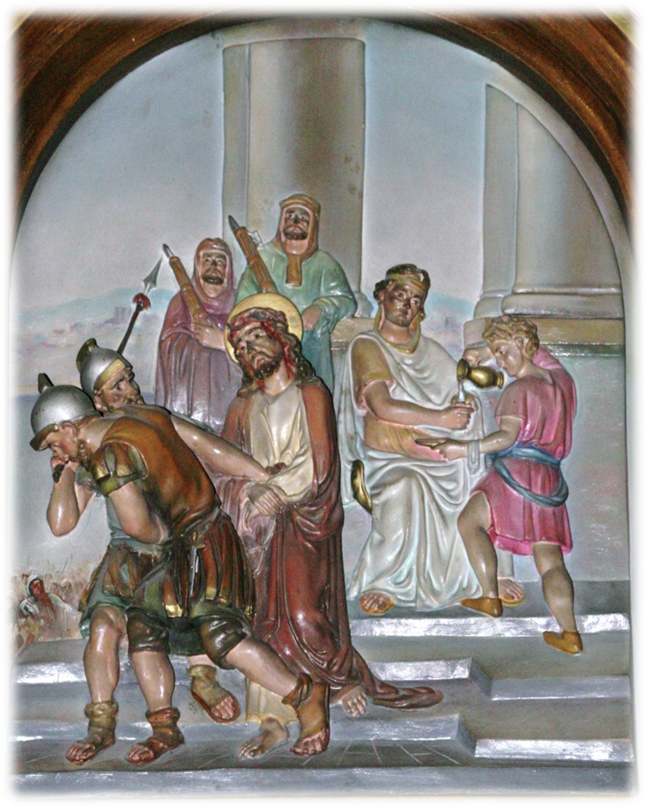
1ª
ESTACIÓN
JESÚS
ES CONDENADO

Slide 3
TE ADORAMOS JESÚS
Y TE BENDECIMOS.
QUE POR TU SANTA CRUZ,
SALVASTE AL MUNDO.

Slide 4
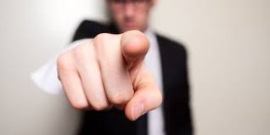
Ayúdame a aceptar los errores de los demás como Tú aceptaste los errores que yo cometo en mi vida.

Slide 5
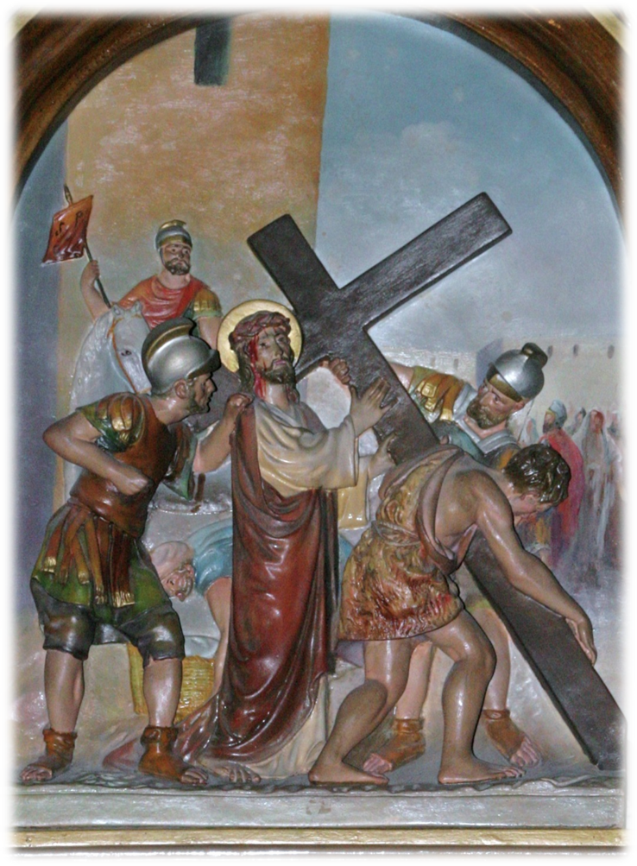
2ª
ESTACIÓN
JESÚS
CARGA CON
LA CRUZ

Slide 6
TE ADORAMOS JESÚS
Y TE BENDECIMOS.
QUE POR TU SANTA CRUZ,
SALVASTE AL MUNDO.

Slide 7
Mis problemas les suelen parecer pequeños a muchas personas mayores, pero Tú sabes que no son pequeños para mí. Estas cruces no son fáciles de llevar. Ayúdame.

Slide 8
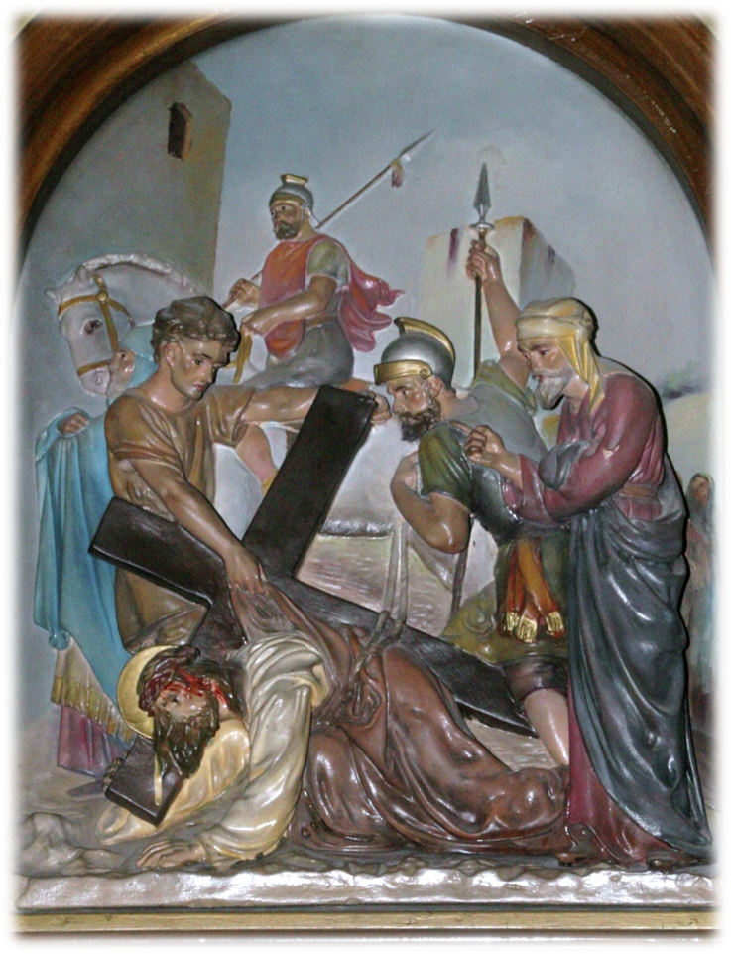
3ª
ESTACIÓN
JESÚS
CAE POR
PRIMERA VEZ

Slide 9
TE ADORAMOS JESÚS
Y TE BENDECIMOS.
QUE POR TU SANTA CRUZ,
SALVASTE AL MUNDO.

Slide 10
Ayúdame a ser constante en las cosas buenas que he empezado y a llevarlas hasta el final lo mejor que pueda.

Slide 11
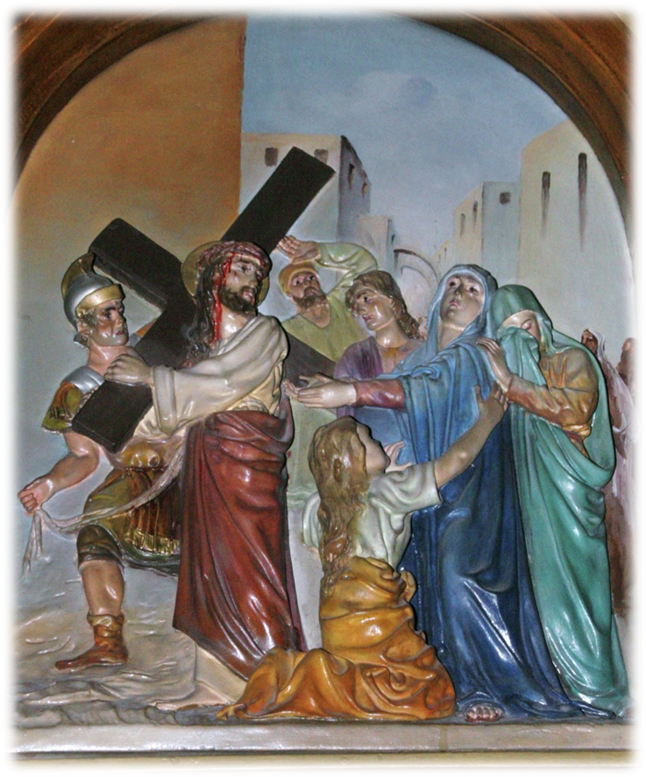
4ª
ESTACIÓN
JESÚS
ENCUENTRA
A SU MADRE

Slide 12
TE ADORAMOS JESÚS
Y TE BENDECIMOS.
QUE POR TU SANTA CRUZ,
SALVASTE AL MUNDO.

Slide 13
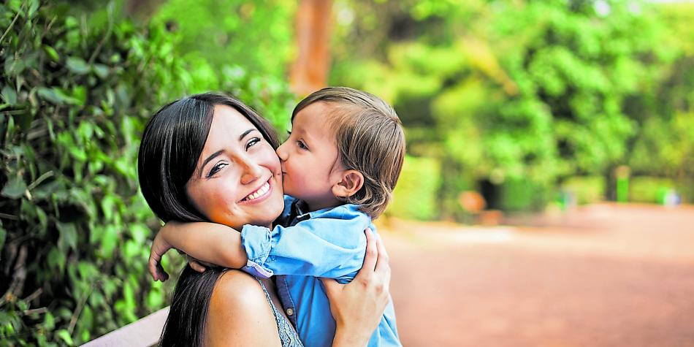
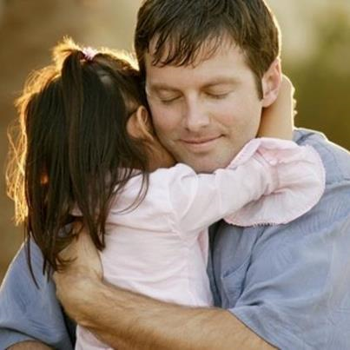
Tú me diste a mis padres. Gracias por este regalo que me has hecho.
Ayúdame a mostrarles yo también mi amor

Slide 14
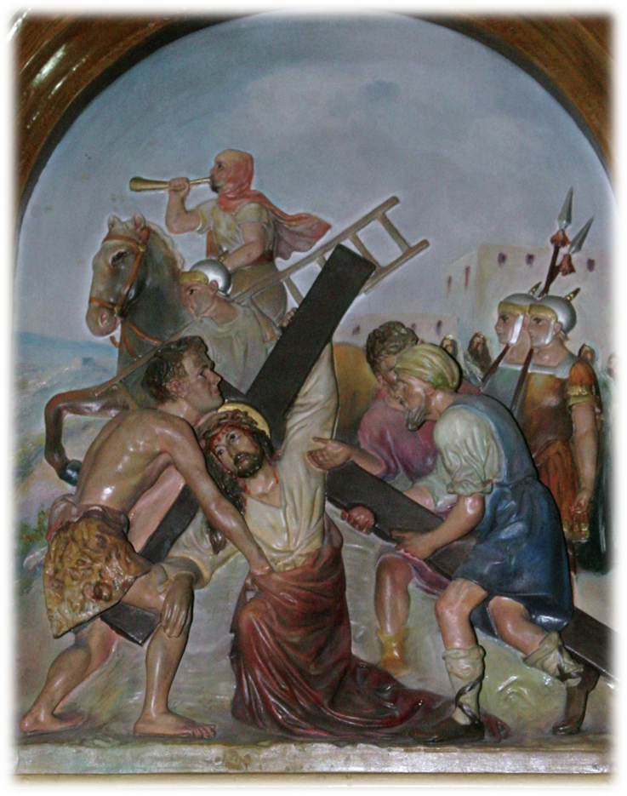
5ª
ESTACIÓN
JESÚS
ES AYUDADO
POR EL CIRINEO

Slide 15
TE ADORAMOS JESÚS
Y TE BENDECIMOS.
QUE POR TU SANTA CRUZ,
SALVASTE AL MUNDO.

Slide 16
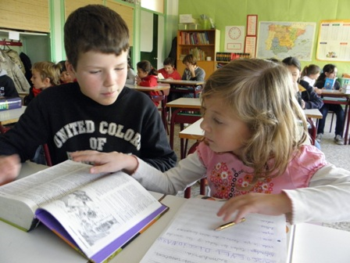
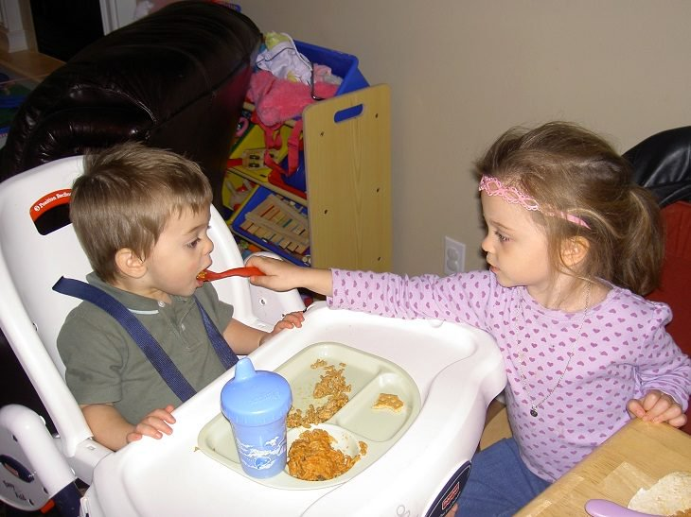
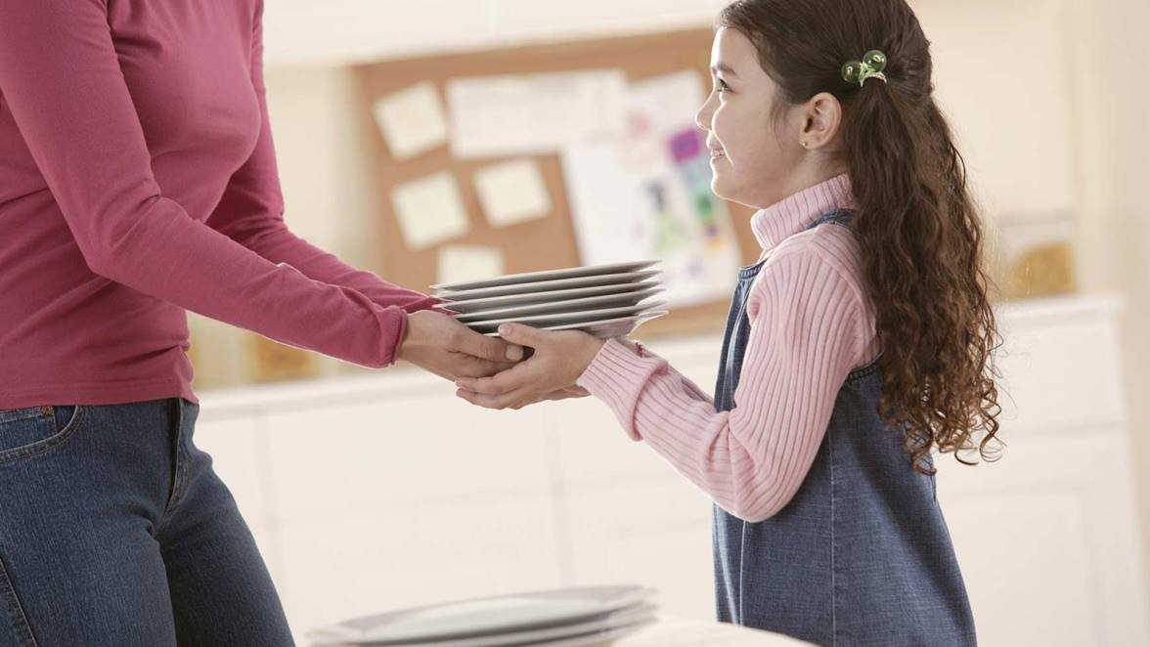
Ayúdame a hacer algo más que estar ahí y contemplar lo que pasa a mí alrededor. Ayúdame a ayudar a los demás.

Slide 17
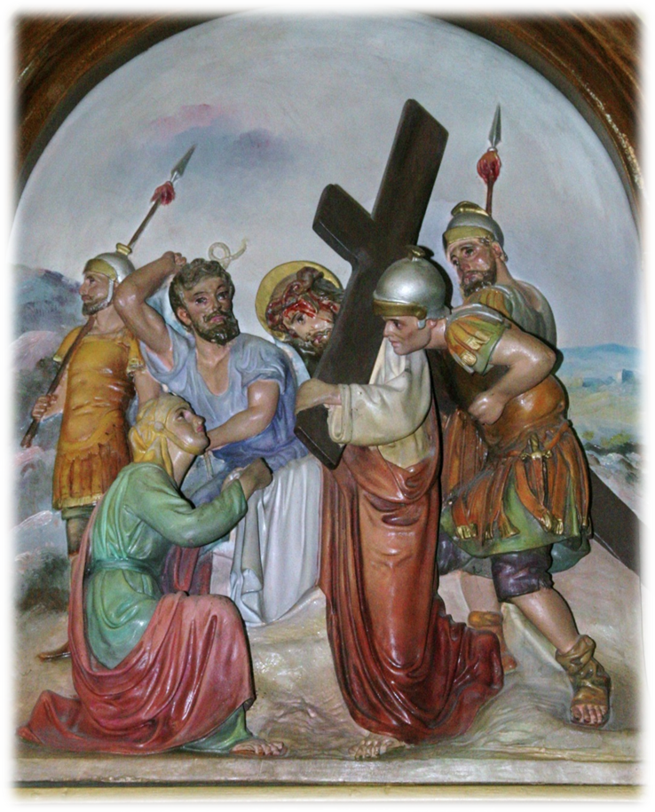
6ª
ESTACIÓN
LA VERONICA LIMPIA EL ROSTRO DE JESÚS

Slide 18
TE ADORAMOS JESÚS
Y TE BENDECIMOS.
QUE POR TU SANTA CRUZ,
SALVASTE AL MUNDO.

Slide 19
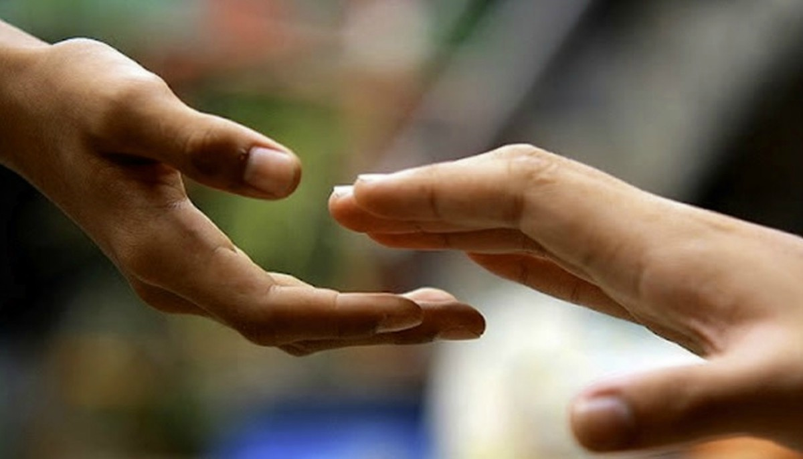
Enséñame a dar un poco de mí mismo a todo el que me necesita.

Slide 20
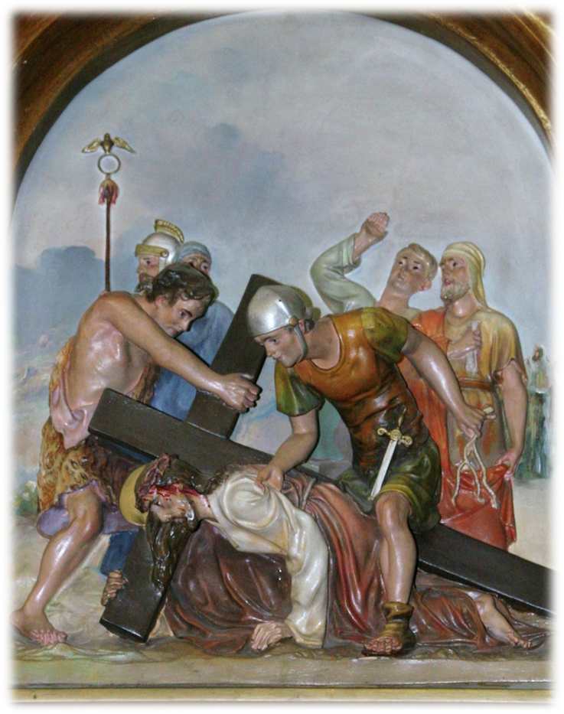
7ª
ESTACIÓN
JESÚS
CAE POR SEGUNDA VEZ

Slide 21
TE ADORAMOS JESÚS
Y TE BENDECIMOS.
QUE POR TU SANTA CRUZ,
SALVASTE AL MUNDO.

Slide 22
Hay tantas cosas que intentan hundirme a mí. Yo no las entiendo todas. Ayúdame a levantarme de todo eso. Ayúdame a continuar mi camino.

Slide 23
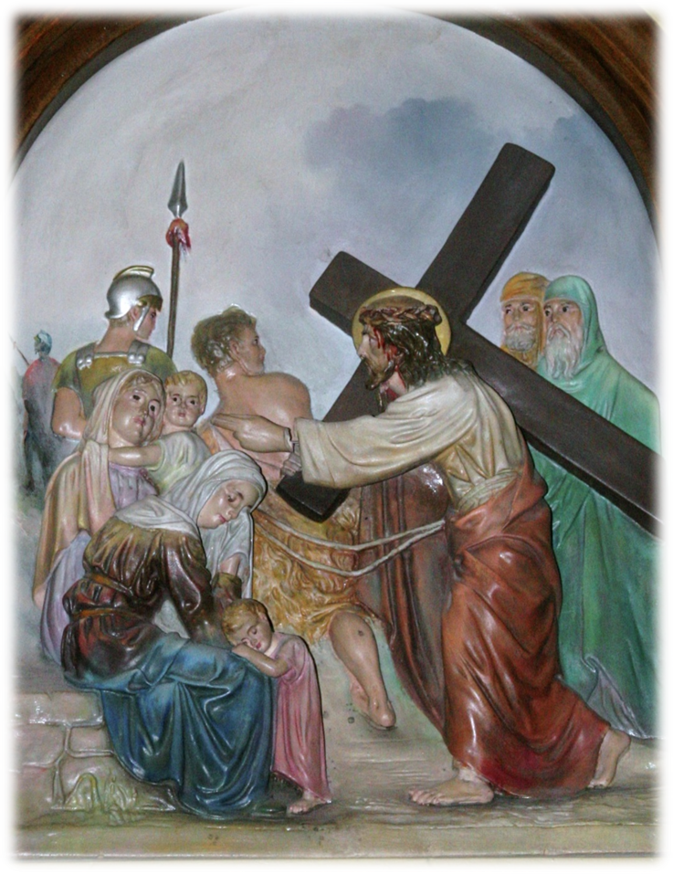
8ª
ESTACIÓN
JESÚS
CONSUELA A LAS MUJERES

Slide 24
TE ADORAMOS JESÚS
Y TE BENDECIMOS.
QUE POR TU SANTA CRUZ,
SALVASTE AL MUNDO.

Slide 25
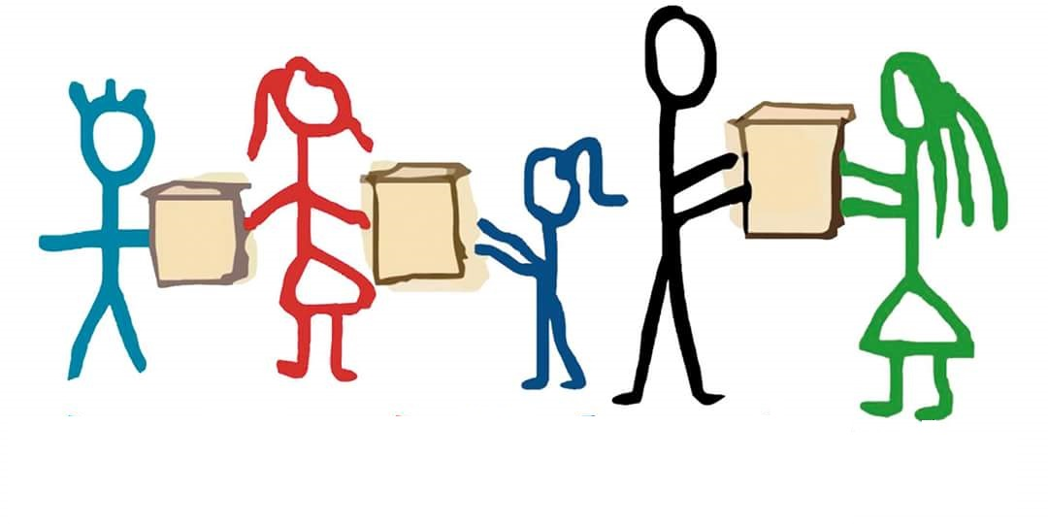
Ayúdame a darme cuenta de que también los demás tienen problemas y que necesitan ayuda. Enséñame a darles toda la ayuda de que yo sea capaz.

Slide 26
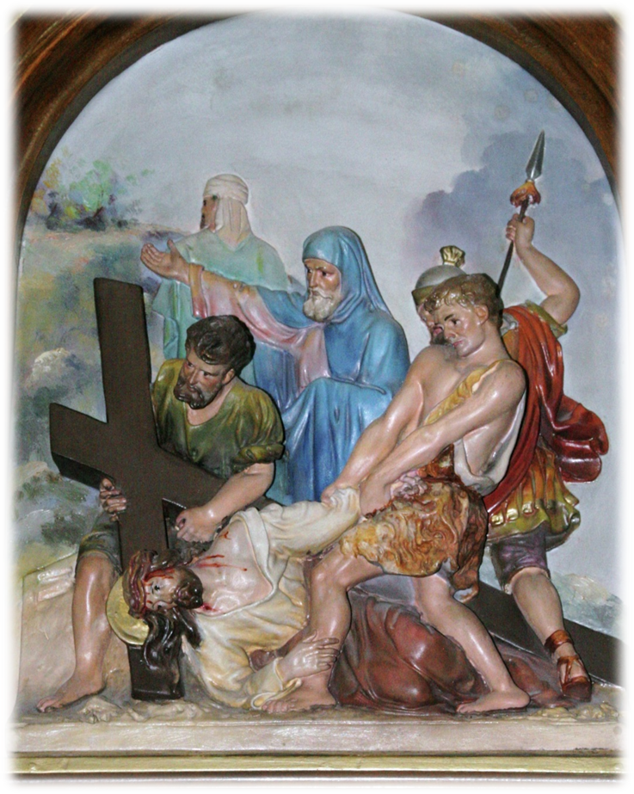
9ª
ESTACIÓN
JESÚS
CAE POR TERCERA VEZ

Slide 27
TE ADORAMOS JESÚS
Y TE BENDECIMOS.
QUE POR TU SANTA CRUZ,
SALVASTE AL MUNDO.

Slide 29
DESOBEDIENCIA
OLVIDOS
MENTIRAS
ENGAÑOS…
Ayúdame a levantarme y probar una vez más, e intentar no volver a caer.

Slide 30
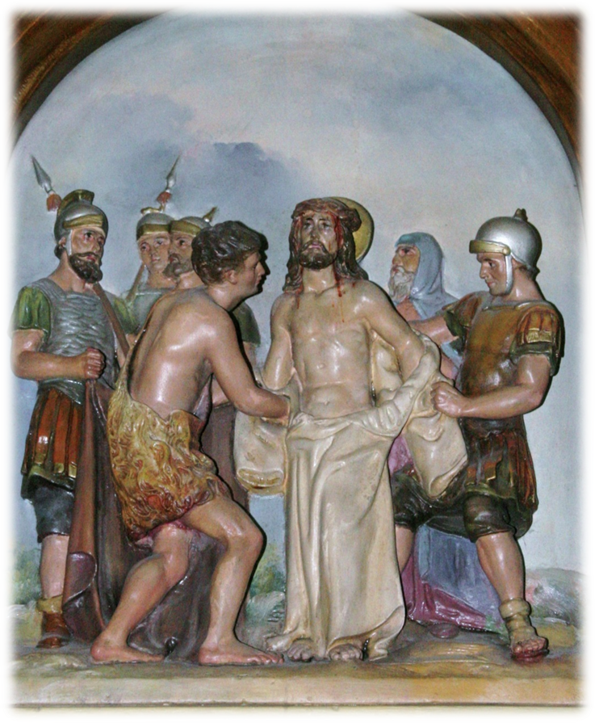
10ª
ESTACIÓN
JESÚS
ES DESPOJADO DE SUS VESTIDURAS

Slide 31
TE ADORAMOS JESÚS
Y TE BENDECIMOS.
QUE POR TU SANTA CRUZ,
SALVASTE AL MUNDO.

Slide 32
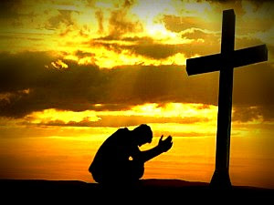
Ayúdame a recordar siempre que mi cuerpo lo tengo que conservar puro y limpio, lo puedo hacer mediante el sacramento de la confesión. Ayúdame a superar las tentaciones de este mundo.

Slide 33
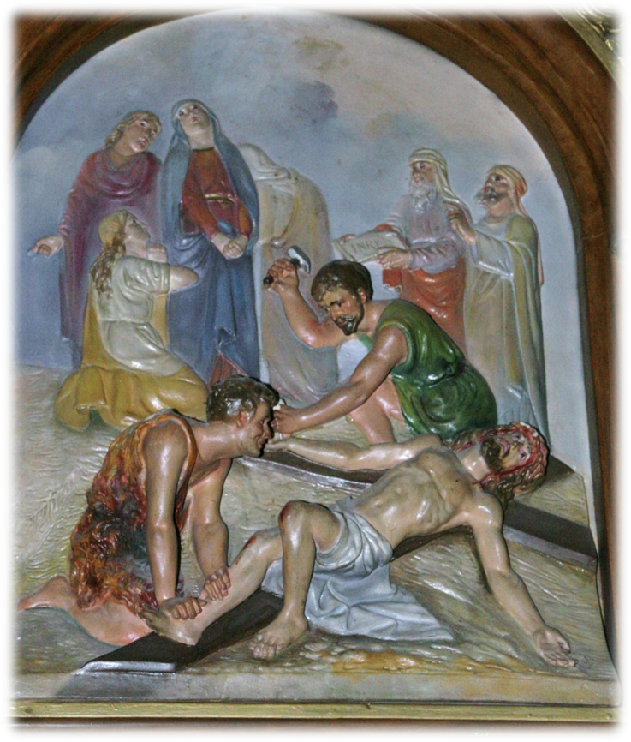
11ª
ESTACIÓN
JESÚS
ES CLAVADO EN LA CRUZ

Slide 34
TE ADORAMOS JESÚS
Y TE BENDECIMOS.
QUE POR TU SANTA CRUZ,
SALVASTE AL MUNDO.

Slide 35
Haz que nunca sea yo quien clave un clavo en el cuerpo de otros con mis desprecios o mis injusticias.

Slide 36
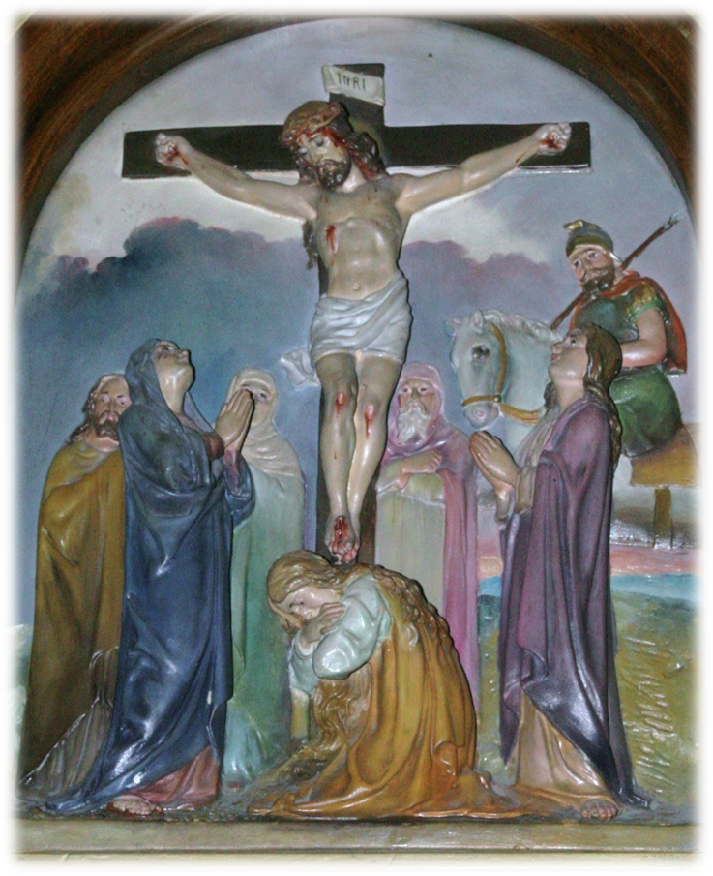
12ª
ESTACIÓN
JESÚS
MUERE EN LA CRUZ

Slide 37
TE ADORAMOS JESÚS
Y TE BENDECIMOS.
QUE POR TU SANTA CRUZ,
SALVASTE AL MUNDO.

Slide 39
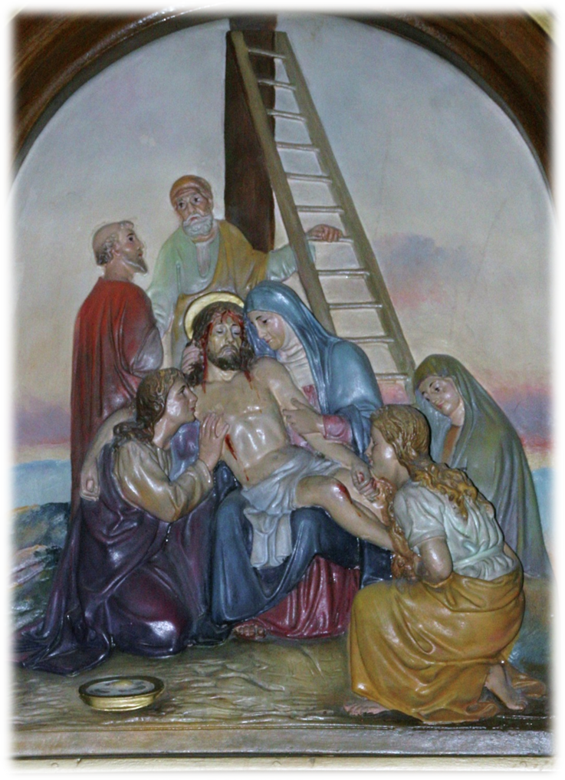
13ª
ESTACIÓN
JESÚS
ES BAJADO DE LA CRUZ

Slide 40
TE ADORAMOS JESÚS
Y TE BENDECIMOS.
QUE POR TU SANTA CRUZ,
SALVASTE AL MUNDO.

Slide 41
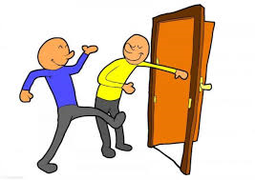
Ayúdame a hacer felices a todos los que vivan a mi lado. Ayúdame a ser amable en mis palabras y en mis acciones para con ellos.

Slide 42
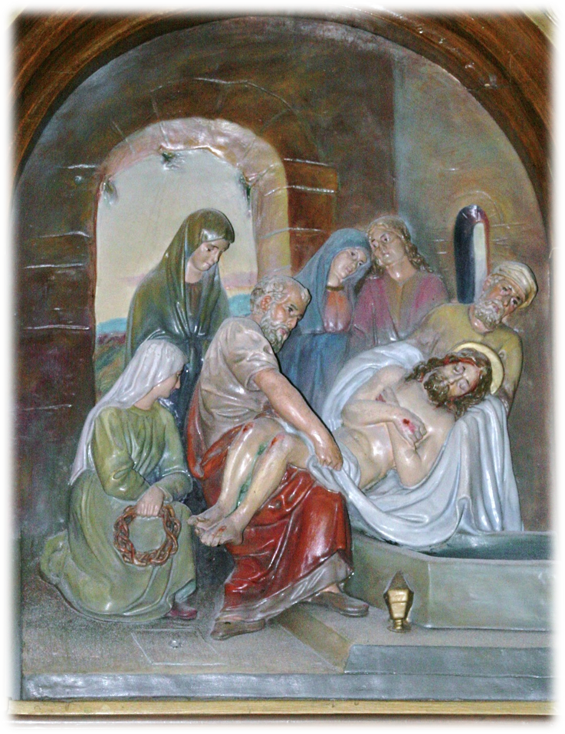
14ª
ESTACIÓN
JESÚS
ES SEPULTADO

Slide 43
TE ADORAMOS JESÚS
Y TE BENDECIMOS.
QUE POR TU SANTA CRUZ,
SALVASTE AL MUNDO.

Slide 44
Ayúdame a seguir siempre el camino de Cristo Jesús: aceptando lo que no podemos cambiar, cambiando lo que podemos por el bien de la humanidad.

